Slide 1
T: Pierwszy rozbiór Polski.

Slide 2
nacobezu
Poprawnie posługujesz się pojęciami: rozbiory Polski , ambasador, emigracja, prawa kardynalne, Rada Nieustająca.
Podajesz i zaznaczasz na osi czasu datę zawiązania konfederacji barskiej (1768 r.), datę pierwszego rozbioru Polski (1772 r.)
Wymieniasz państwa, które dokonały pierwszego rozbioru Polski i wskazujesz je na mapie.
Wskazujesz na mapie ziemie utracone przez Polskę podczas pierwszego rozbioru.
Wymieniasz reformy Stanisława Augusta w II poł. XVIII w.
Przedstawiasz przyczyny i skutki konfederacji barskiej, pierwszego rozbioru Polski.
Opowiadasz o przebiegu i decyzjach sejmu rozbiorowego.

Slide 3
Podręcznik, s. 158.
Przeczytaj fragment „Pierwsze reformy nowego króla” i odpowiedz na pytania:
Jak i kiedy doszło do wyboru Stanisława Augusta Poniatowskiego?
Kogo nazywano Familią?
Który z władców popierał S.A.Poniatowskiego? ( ćw. 1, str. 81 w zeszycie ćwiczeń)
Wymień 4 reformy nowego króla.

Slide 4
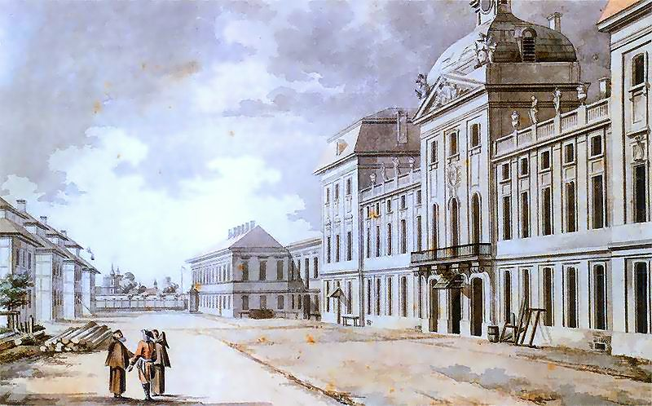
Co przedstawia ilustracja?

Slide 5
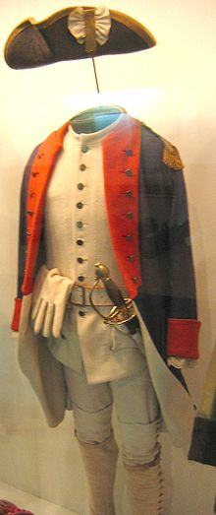
Szkoła Rycerska
Mundur kadeta Szkoły Rycerskiej

Slide 6
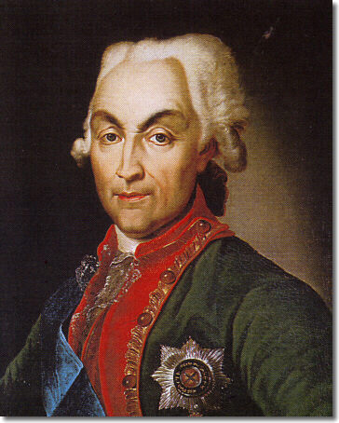
Podręcznik, s. 159- pierwszy akapit
1. Kto był zaniepokojony reformami w Polsce?
2. Równe prawa dla innowierców – o co chodzi???????
3. Co zawierały prawa kardynalne?
Mikołaj Repnin- abmasador rosyjski

Slide 7
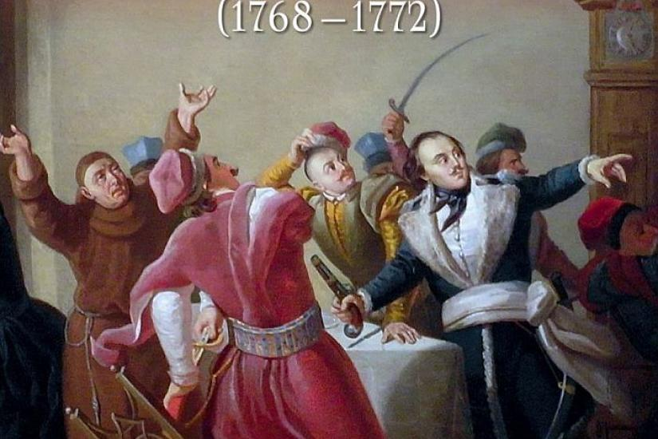
Przeanalizuj ciąg przyczynowo-skutkowy
1764 elekcja S.A. Poniatowskiego
Pierwsze reformy
Ingerencja Rosji-uchwalenie praw dla innowierców
Zaniepokojenie Rosji
uchwalenie praw kardynalnych 1767r.
Przeczytaj dalszy ciąg tekstu na str. 159
1768
Konfederacja barska
Walki w Rzeczypospolitej
1772 klęska konfederatów

Slide 8
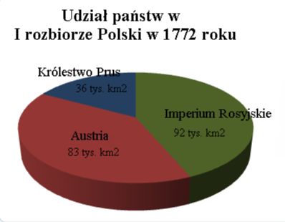
ćw.. 4, s. 82 w zeszycie ćwiczeń
Podkreśl miejscowość Bar i dopisz datę 1768r.
Pokoloruj tereny zabrane nam przez Rosję, Austrię i Prusy w 1772r.
3. Zaznacz na mapie Bydgoszcz ( wpisz w odpowiednim miejscu literę B).
4. Do kogo należało nasze miasto po 1772r?

Slide 9
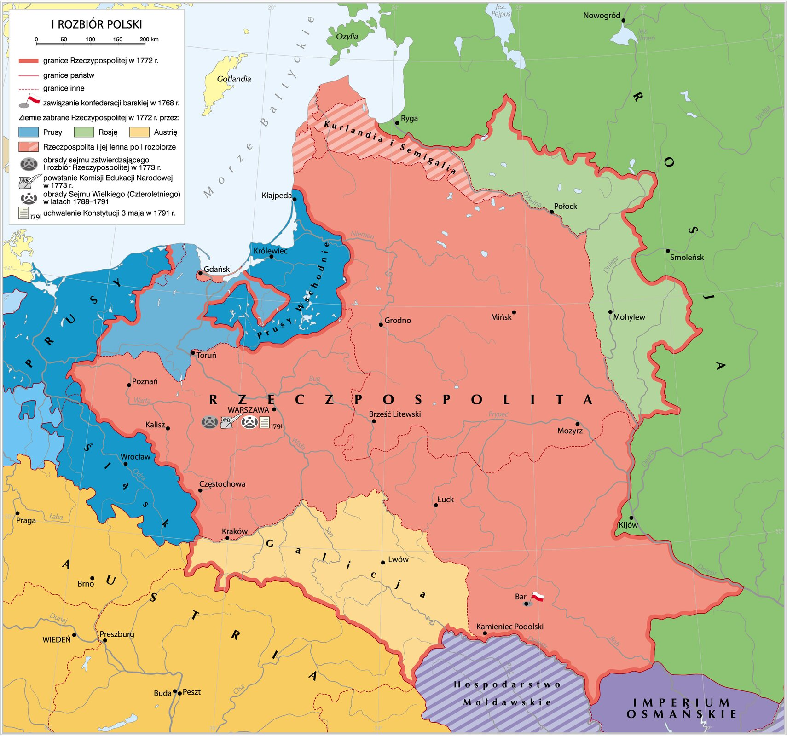
Rosja
Prusy
B
1768
Austria

Slide 10
Wykonaj zad. 3 , str. 82 w zeszycie ćwiczeń

Slide 11
Sejm rozbiorowy- s. 161
Wykonaj zad. 2, str. 81 w zeszycie ćwiczeń

Slide 12
Ustalenia sejmu rozbiorowego 1773r.
Zatwierdził I rozbiór Polski.
Potwierdził prawa kardynalne.
Ustanowił Radę Nieustającą ( funkcja rządu).
Powołał KEN- Komisję Edukacji Narodowej (pierwsze ministerstwo oświaty ), która przejęła prowadzenie szkół po zlikwidowanym przez papieża zakonie jezuitów.

Slide 13
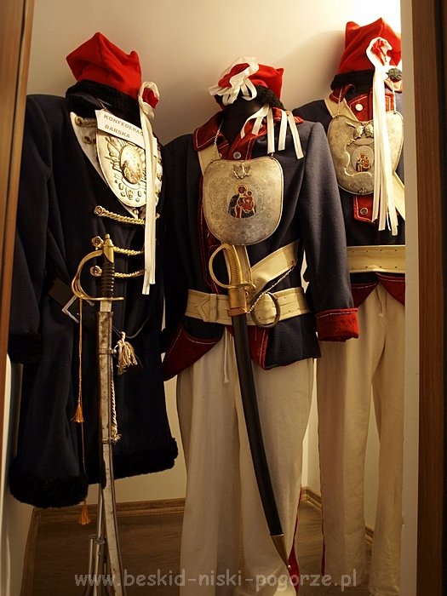
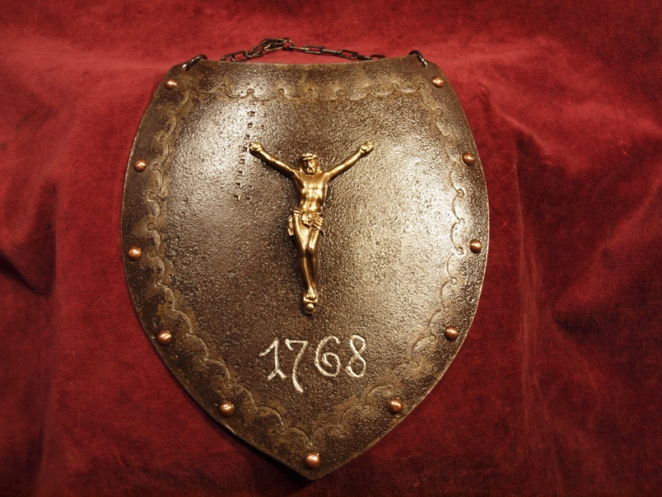
Przeanalizuj ciąg przyczynowo-skutkowy
1764 elekcja S.A. Poniatowskiego
Pierwsze reformy
Ingerencja Rosji-uchwalenie praw dla innowierców
Zaniepokojenie Rosji
uchwalenie praw kardynalnych 1767r.
1768 -1772
Konfederacja barska
1772
I rozbiór Polski
1773
Sejm rozbiorowy
* 5 – dla chętnych

Slide 14
Sprawdź się
Poprawnie posługujesz się pojęciami: rozbiory Polski , ambasador, prawa kardynalne, Rada Nieustająca.
Podajesz i zaznaczasz na osi czasu datę zawiązania konfederacji barskiej (1768 r.), datę pierwszego rozbioru Polski (1772 r.)
Wymieniasz państwa, które dokonały pierwszego rozbioru Polski i wskazujesz je na mapie.
Wskazujesz na mapie ziemie utracone przez Polskę podczas pierwszego rozbioru.
Wymieniasz reformy Stanisława Augusta w II poł. XVIII w.
Przedstawiasz przyczyny i skutki konfederacji barskiej, pierwszego rozbioru Polski.
Opowiadasz o przebiegu i decyzjach sejmu rozbiorowego.

Slide 15
Sprawdź poprawność zadań
1. A – Katarzyny II
2. a) posła Tadeusza Rejtana, sejmu rozbiorowego, na Zamku Królewskim w Warszawie
b) Tadeusz Rejtan – postać leżąca na podłodze, po prawej stronie obrazu, Adam Poniński – postać stojąca przy przewróconym krześle, po lewej stronie obrazu
3.
1 – Elekcja Stanisława Augusta Poniatowskiego na króla Polski.
2 – Utworzenie Szkoły Rycerskiej.
3 – Zawiązanie konfederacji barskiej.
4 – Pierwszy rozbiór Polski.
4. mapka na wcześniejszym slajdzie

Slide 16
Koniec lekcji
Wykonanie – Anna Langowska

